Slide 1
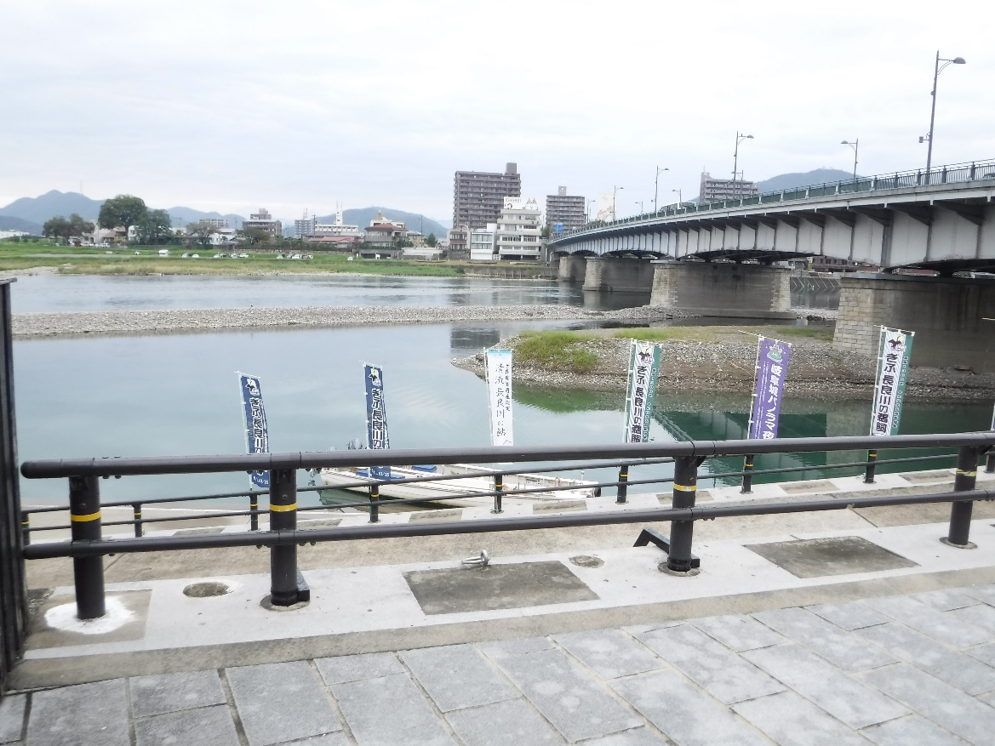
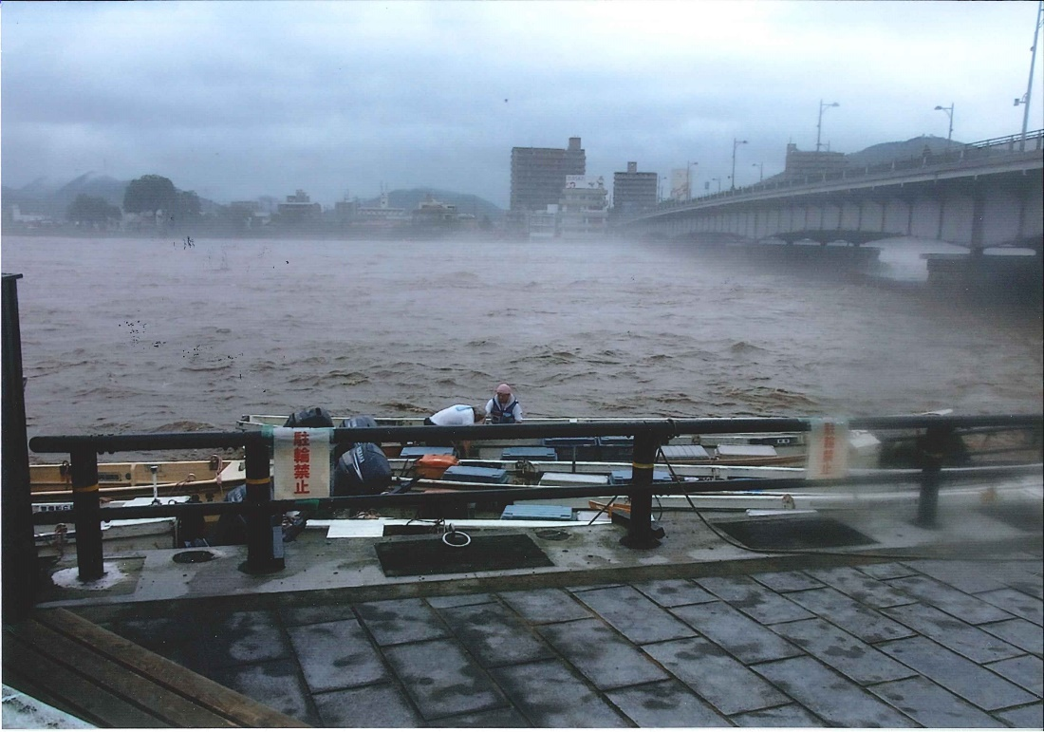
ながらがわ
ようす
資料１
長良川の様子
ふだん
おおあめ
とき
普段の長良川と大雨の時の長良川のちがいは？

Slide 2

ながらがわ
ようす
資料１
長良川の様子
ふだん
普段の長良川

Slide 3
ながらがわ
ようす
資料１
長良川の様子
おおあめ
とき
大雨の時の長良川

Slide 4

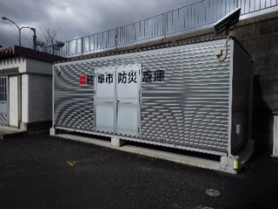
すいがい
と
く
ぎふし
れい
資料２
水害への取り組み（岐阜市の例）
ぎふしやくしょ
岐阜市役所の取り組み
さいがい
そな
しょくりょう
びちく
ぎふしょうがっ
岐阜市では災害に備えて食料などを備蓄しています。岐阜小学校にも防災倉庫があります。倉庫の中には約800人分の食糧などを保管しています。また陸閘や樋門を管理し、水防団や消防団、自主防災隊と一緒に防災訓練なども行っています。
さらに、ハザードマップを配って、水害の
危険や避難所の場所を伝えています。
水害が発生しそうな時には、避難に関す
る情報（高齢者等避難・避難指示など）を
発表します。また、必要があれば被害の
状況を知るためのパトロールを行います。
こう
ぼうさいそうこ
なか
やく
にんぶん
しょくりょう
ほかん
りっこう
ひもん
かんり
すいぼうだん
しょうぼう
だん
じしゅぼうさいたい
いっしょ
くんれん
おこな
ひと
くば
岐阜市役所の人
きけん
ひなんじょ
ばしょ
つた
はっせい
とき
かん
じょうほう
こうれいしゃとう
しじ
はっぴょう
ひつよう
ひがい
岐阜小学校にある防災倉庫
じょうきょう
し

Slide 5
すいがい
と
く
ぎふし
れい
資料２
水害への取り組み（岐阜市の例）
へいせい
ねん
がつごうう
とき
ぎふしやくしょ
かつどう
平成30年7月豪雨の時の岐阜市役所の活動
たいふう
せっきん
ながらがわ
すいい
岐阜市では台風の接近にあわせて、長良川の水位が17ｍまで上昇したため、7月5日に金華水防団に待機要請を出しました。また、7月7日に自主防災隊に避難所の開設を要請しました。さらには避難に関する情報（避難勧告 ・避難指示など）を発表し、市内をパトロールするなど、市民の安全を守るための活動を実施しました。
岐阜市役所では防災無線や広報車、防災メールなどで、避難の呼びかけをします。皆さんも早めの避難を心がけましょう。
じょうしょう
きんかすいぼうだん
たいきようせい
だ
じしゅぼうさいたい
ひなんじょ
かいせつ
かん
じょうほう
ひなんかんこく
しじ
はっぴょう
※
ひと
しない
しみん
あんぜん
まも
じっ
岐阜市役所の人
し
ぼうさいむせん
こうほうしゃ
よ
みな
はや
こころ
※「避難勧告」は令和3年5月20日から「避難指示」に一本化されました。

Slide 6
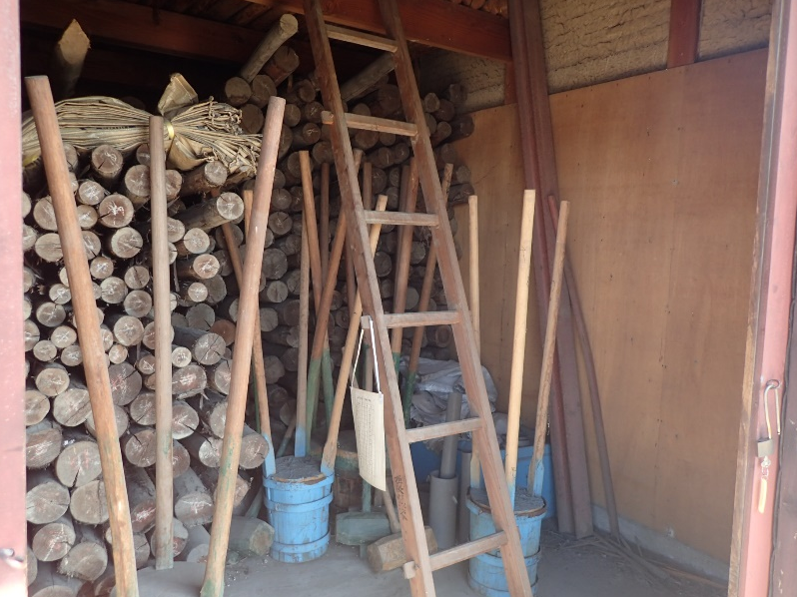
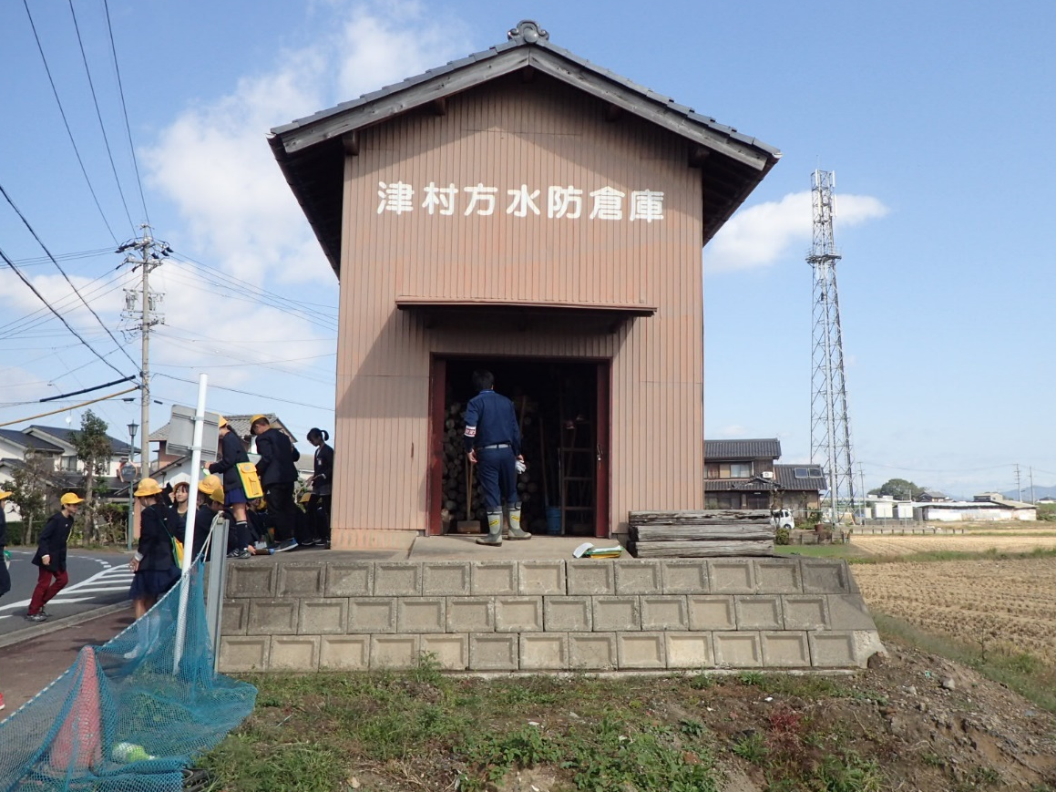
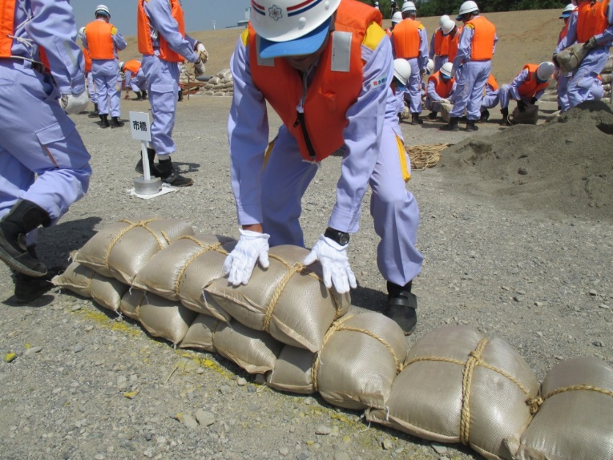
資料３
なか
水防倉庫の中のようす
水防倉庫のようす
土のう

Slide 7
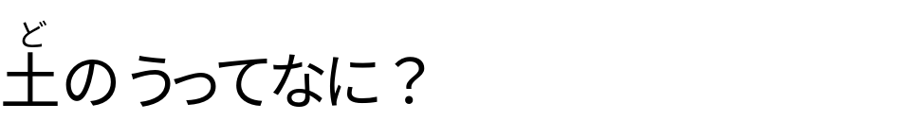
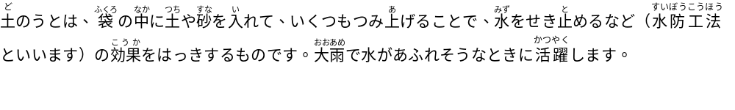
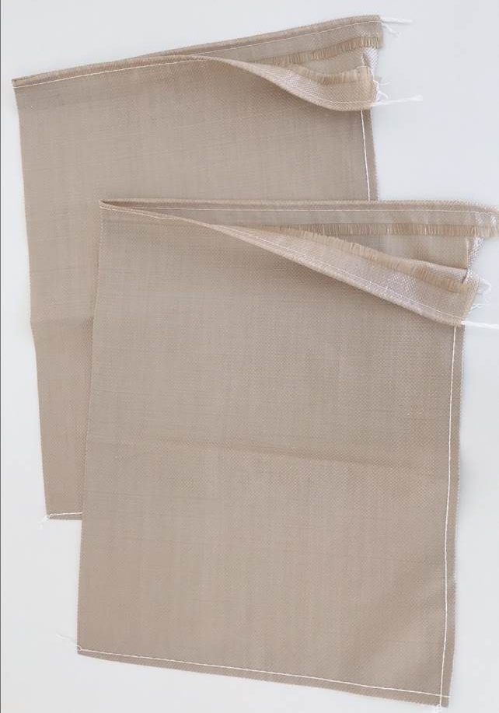
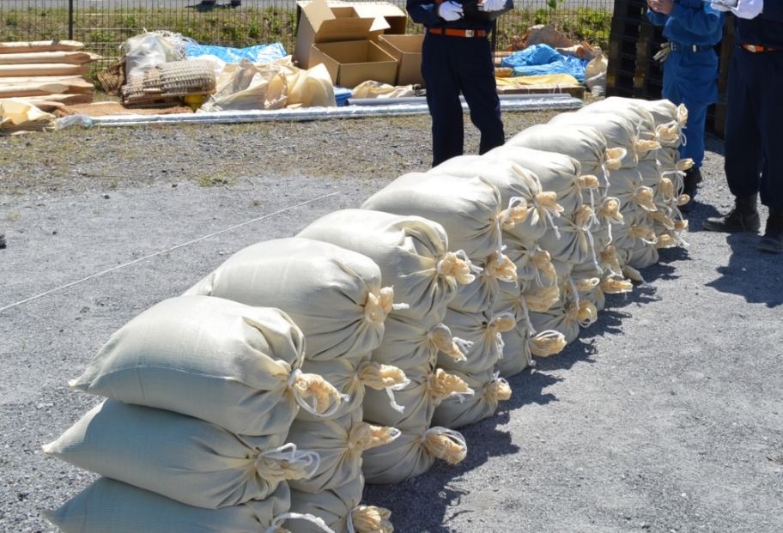
ど
資料３
土のうとは
い
はんぶん
ようす
くちむす
土のう袋は、袋の半分くらいまでに土や砂を入れて口についたヒモをしばって使います。
土のうをつみ上げた様子（口結び）
くち
つか

Slide 8
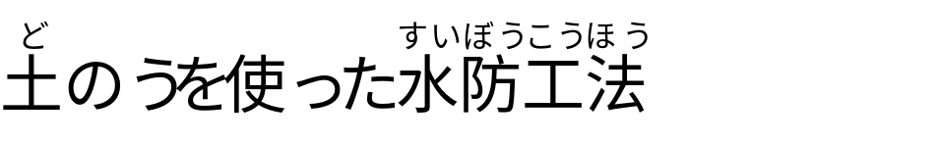
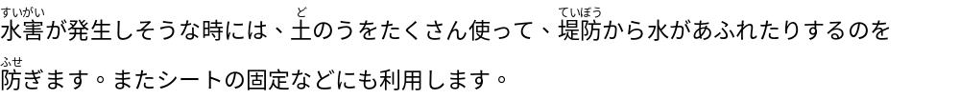
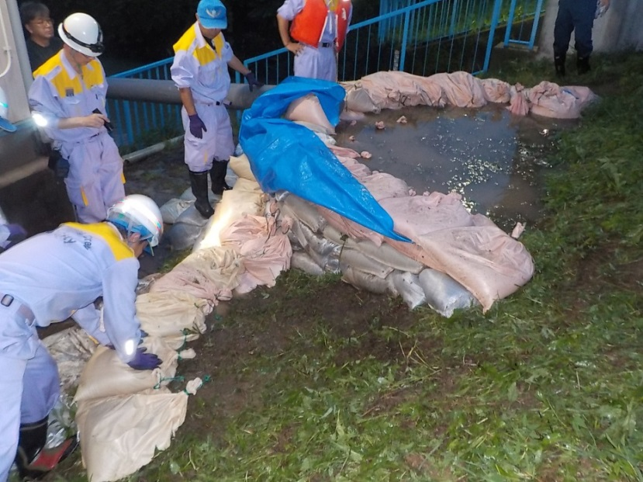
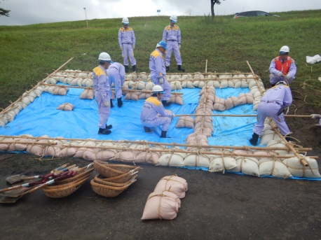
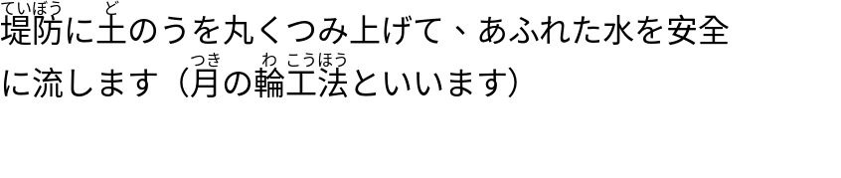
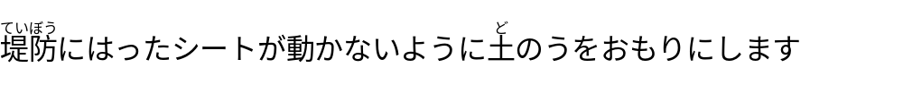
ど
つか
かた
土のうの使い方
資料３
はっせい
とき
つか
みず
こてい
こりよう
まる
あ
あんぜん
なが
うご

Slide 9

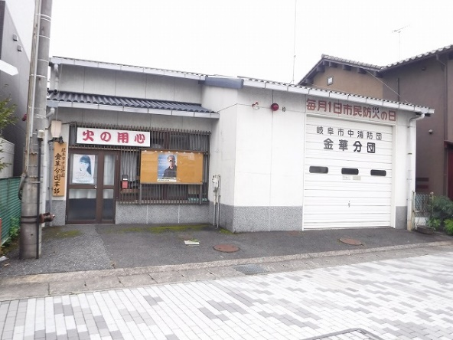
ちいき
あんぜん
まもる
ひと
資料４
地域の安全を守る人たち
しょうぼうだん
と
く
消防団の取り組み
ちいき
さいがい
そな
くんれん
ちいき
ぎょうじ
消防団は地域の災害に備えて訓練をするほかに、地域の行事などのお手伝いもしています。
地域で火災が発生すると現場に駆け付け、川で人がながされたときなどには救助に協力することもあります。
消防団は火災や災害などから地域の
安全を守るために活動しています。
てつだ
かさい
はっせい
げんば
か
つ
かわ
ひと
きゅうじょ
きょうりょく
消防団の人
かつどう
消防団

Slide 10

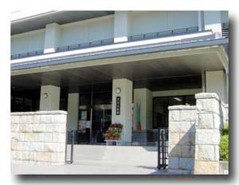
ちいき
あんぜん
まもる
ひと
資料４
地域の安全を守る人たち
じしゅしょうぼうたい
と
く
自主防災隊の取り組み
しょうがっこうく
おお
さいがい
そな
自主防災隊は小学校区で、大きな災害に備えて、地域の人たちと一緒に防災訓練を行ったり、災害が発生しそうな時には避難所を開設して、地域の人たちの避難のお手伝いをします。
実際に大雨で水害が発生しそうになった時には、水防団や消防団と連絡を取り合いながら、地域の
人たちが安全に避難できるように準
備します。
いっしょ
くんれん
おこな
はっせい
とき
ひなん
じょ
かいせつ
てつだ
じっさい
おおあめ
すいがい
すいぼうだん
しょうぼう
だん
れんらく
と あ
自主防災隊の人
あんぜん
じゅん
び
ひなんじょ
こうみんかん
避難所になる公民館

